Slide 1
מערכת שידורים לאומית
שקופית זו היא חובה
עליכם להתקין את הפונט Varela Round לפני תחילת העבודה.
אם ברצונכם לצפות בהנחיות להתקנת פונט Varela Round, תוכלו לעשות זאת בקלות.
צפו בסרטון הבא:
https://www.youtube.com/watch?v=NN9IgGTwbF0&feature=youtu.be
קישור להורדת הפונט
(אשרו את הודעת האבטחה)

Slide 2
מנהל וכלכלה בצל הקורונה
שקופית זו היא חובה
מלאו את פרטי השיעור, המקצוע והמורה .
(אין צורך להשאיר את הכיתובים "שם השיעור" , "המקצוע", מחקו אותם וכתבו רק את הפרטים עצמם).
מנהל וכלכלה- י"א
שם המורה: פאולינה סוסביץ

Slide 3

מה נלמד היום?
מנהל וכלכלה
מבוא לתורת הארגון
מנהיגות
קבלת החלטות
שינוי ארגוני
אתיקה
מבוא לכלכלה
מימון
יזמות
בצל הקורונה

Slide 4
מנהל וכלכלה
מטרות השיעור:
הבנת הנושאים הנלמדים בתוכנית הלימודים של מנהל וכלכלה במסגרת הווה ועתיד מאתגר.
לבחון כיצד באים לידי ביטוי נושאי הלימוד במנהל וכלכלה בצל הקורונה.

Slide 5
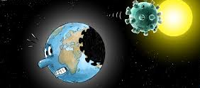
מנהל וכלכלה בצל הקורונה
סיכום

Slide 6
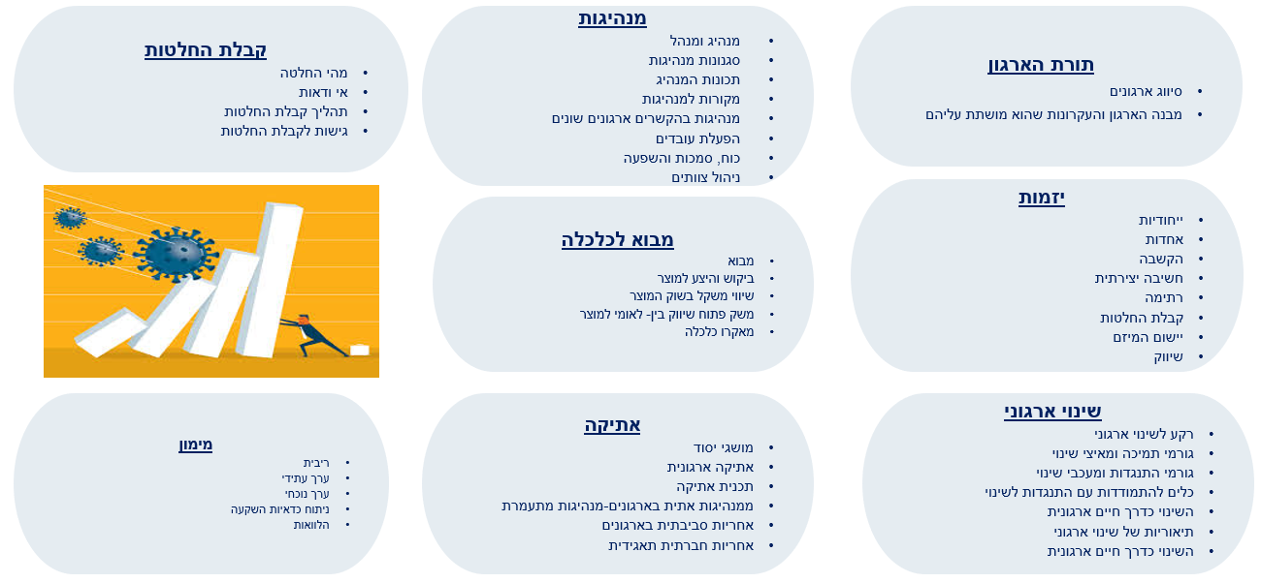
מנהל וכלכלה

Slide 7



מנהל וכלכלה
על המקצוע
סביבה דינמית
מנהל וכלכלה
ארגונים
סביבה מאתגרת
סוציולוגיה, פסיכולוגיה, כלכלה, פוליטיקה

Slide 8



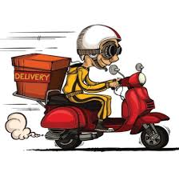
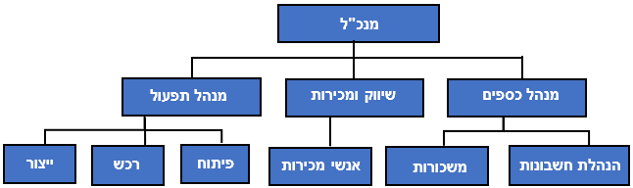

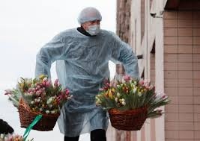


מנהל וכלכלה
מנהל וכלכלה
הווה
זכויות? חובות?
מי הממונה?
למי לדווח?
איזו מחלקה בארגון משלמת שכר?

Slide 9

מנהל וכלכלה
בעל עסק
קבלת החלטות
בעל מקצוע
עתיד
מנהיג או מונהג
יצרן
מנהל וכלכלה
יזם
הון

Slide 10
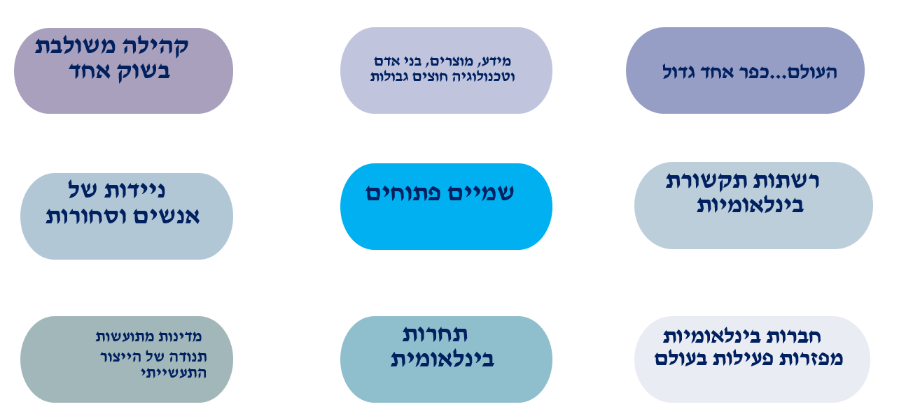
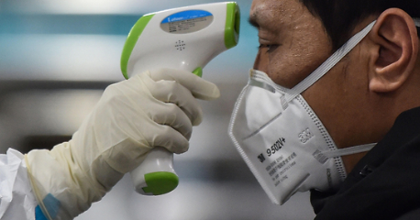



שנת 2020

Slide 11


מנהל וכלכלה בצל הקורונה

Slide 12

מנהל וכלכלה בצל הקורונה
שותפות
ציבורית
כיצד פועלים סוגי הארגונים השונים בצל הקורונה?
ממשלתית
בע"מ
מסחרי
HIGH TECH
פרטי
אגודה שיתופית
שירותי
לפי צורת הבעלות
לפי טכנולוגיות ייצור
יצרני
לפי תחום הפעילות
ידע
LOW TECH
הזנק
משבר היוצר הזדמנות?
מלכ"ר
לפי מרחב הפעילות הגיאוגרפית
לפי מגזר הפעילות
ציבורי
עולמי
פרטי
מקומי
לפי תחום תהליכי יצור
סדרתי
המוני
יחידני

Slide 13
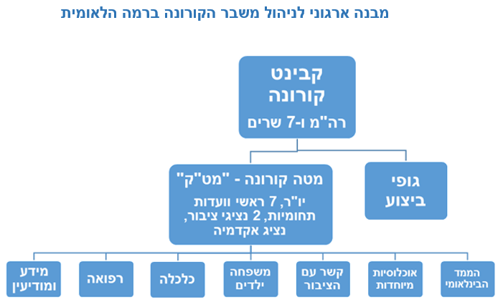
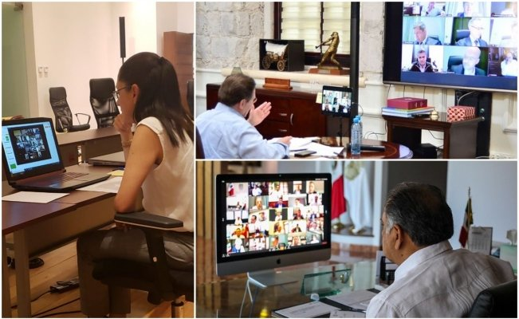
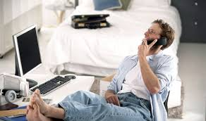

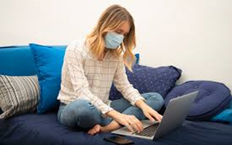

מנהל וכלכלה בצל הקורונה
מבנה הארגון והעקרונות שהוא מושתת עליהם
בחזרה לשגרה
במהלך הסגר
האצלת סמכויות
אחריות
הגדרת סמכות
הגדרת תפקידים

Slide 14

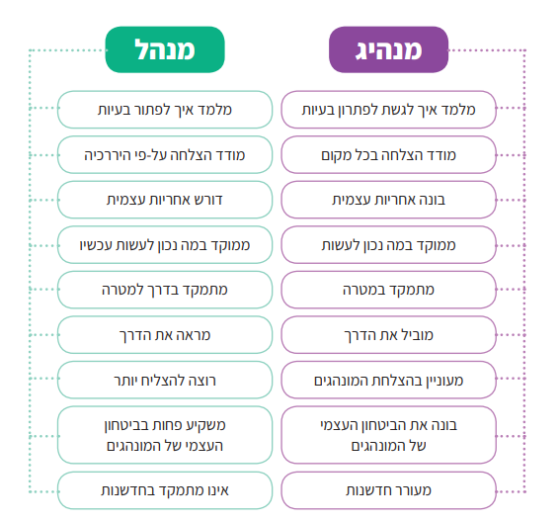

מנהל וכלכלה בצל הקורונה
מנהיגות
המנהיג מתמקד במטרה אחת: להוביל את הדרך כדי לנצח את הנגיף. המטרה הכוללת של מנהיג היא לממש את מטרות הארגון בעזרת המונהגים. הוא מעוניין בהצלחת המונהגים. כיום הוא מעורר חדשנות: פיתוח אפליקציות, בדיקות קורונה ב- DRIVE.
ואנחנו "נעשה ונשמע".
מנהל הוא בעל חובות ואחריות שהוגדרו לו, מתמקד בדרך למטרה כדי לבצע פעולות של תכנון, ארגון, הנהגה ובקרה.
"ירכז חמישה זירות לאומיות: הזירה הרפואית, הכלכלית חברתית, תפעול ולוגיסטיקה, הסברה והיערכות ל"יום שאחרי"
נדרש מנהיג ומנהל לניהול מלחמת עולם הקורונה ברמה הלאומית ובמגזר הפרטי!

Slide 15

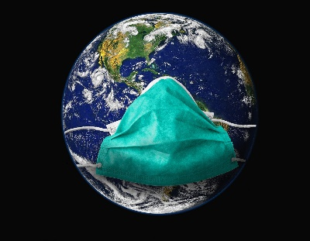

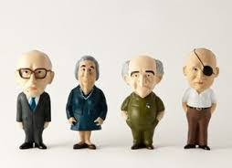
מנהל וכלכלה בצל הקורונה
מנהיגות: סגנונות מנהיגות
מהי המנהיגות הנדרשת במגזר הפרטי ?
סמכותית
דמוקרטית
סגנונות מנהיגות
נמנעת
מתגמלת
מעצבת
תכונות המנהיג
החלטיות
אומץ לב
אמפטיה
נחישות
אינטליגנציה
השראה
כושר שכנוע
השראה
יושר
כישורים חברתיים
מהי המנהיגות הנדרשת ברמה הלאומית?

Slide 16

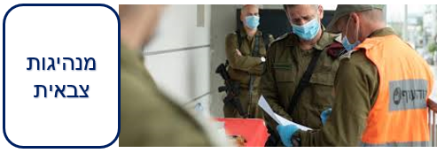
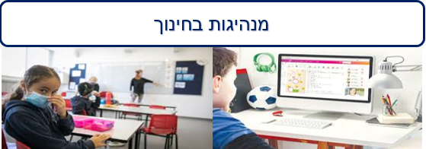
מנהל וכלכלה בצל הקורונה
מנהיגות בהקשרים ארגוניים שונים

Slide 17

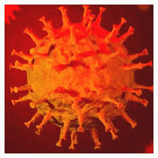
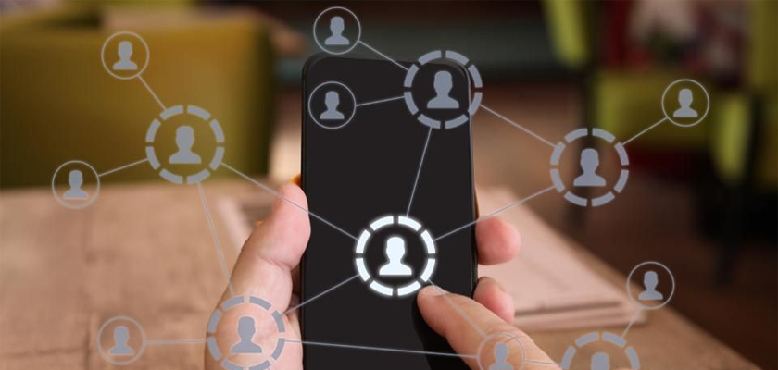
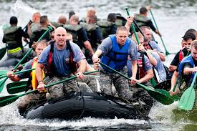
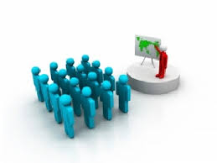

מנהל וכלכלה בצל הקורונה
מנהיגות
מולדת
מקורות מנהיגות
מנהיגות נרכשת
מנהיגות מצבית

Slide 18
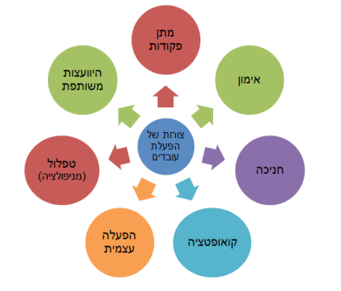
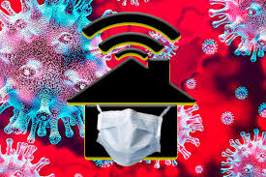
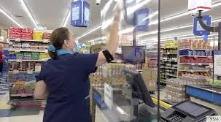
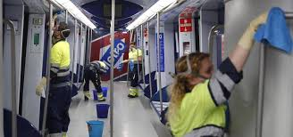
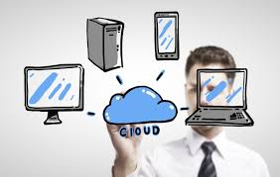
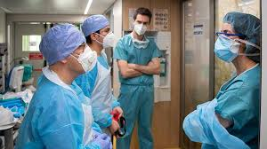



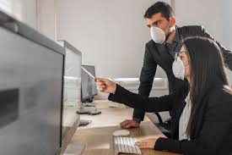
מנהל וכלכלה בצל הקורונה
הפעלת עובדים: מהי שיטת ההפעלה המתאימה בתקופת הקורונה?
במהלך הסגר
בחזרה לשגרה

Slide 19

מנהל וכלכלה בצל הקורונה
כוח
השפעה
סמכות

Slide 20
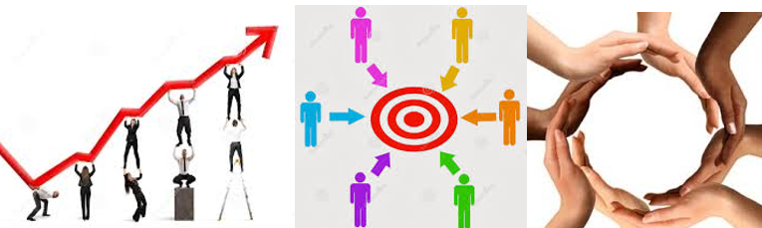


מנהל וכלכלה בצל הקורונה
ניהול צוותים
הקמת צוותי משבר/חירום
ניהול צוות קיים

Slide 21
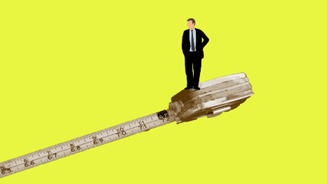
מנהל וכלכלה בצל הקורונה
קבלת החלטות
החלטות בתנאים של ודאות מלאה
קבלת החלטות
החלטות בתנאי אי וודאות
החלטות בתנאי סיכון

Slide 22

האם לתת לאזרחים זרים ולישראלים להיכנס?למדינת ישראל?
תהליך קבלת החלטות
זיהוי הבעיה והגדרתה
מאילו מדינות? האם מדובר ישראלים השוהים בחו"ל? כמה ?
כניסת אזרחים ישראלים המטיילים במקומות שונים בעולם.
החזרת אזרחים ישראלים השוהים בחו"ל
כניסת אזרחים זרים לאחר בדיקת רמת ההידבקות במדינת המקור.
איסוף מידע
גיבוש חלופות
כניסת זרים- היכן יתארחו? בידוד? מלונות?
כניסת ישראלים- היכן יתארחו? בידוד ביתי? מלוניות?
ניתוח והערכה של חלופות
בחירת חלופה
בשני המקרים הוחלט על בידוד של 14 יום במלוניות, הסעה מאורגנת ועריכת בדיקות.
משוב
לצערנו, ההחלטה התקבלה אך לא יושמה במלואה.

Slide 23
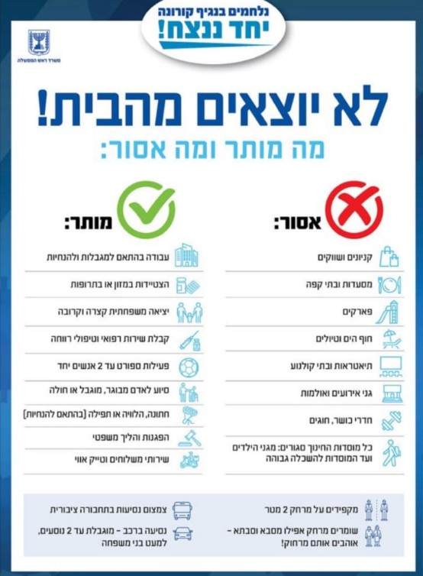



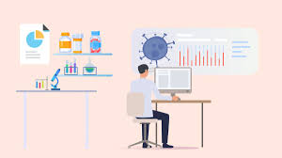

מנהל וכלכלה בצל הקורונה
גישות לקבלת החלטות
היוועצות משותפת
גישה פסיכולוגית
גישה כלכלית רציונלית

Slide 24
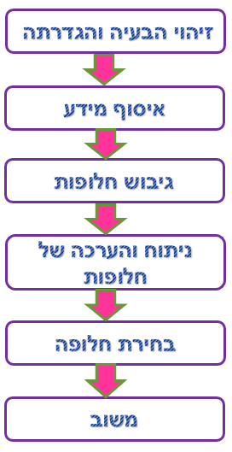
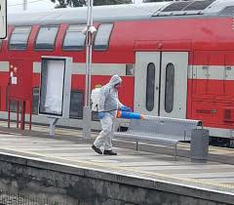
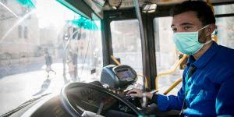
מנהל וכלכלה בצל הקורונה
משימה להפסקה ולדיון
תהליך קבלת החלטות בנושא תחבורה ציבורית

Slide 25
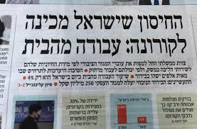


מנהל וכלכלה בצל הקורונה
שינוי ארגוני
התבוננות על הארגון: יצירת מציאות חדשה כדי ליצור המשכיות עסקית.
"היום שאחרי..."
RESTART?איפוס והמצאה מחדש?
RESHAPE? עיצוב מחדש?
ארגון היברידי?
שינוי אסטרטגי
שינוי מבני
שינוי ושיפור טכנולוגי
שינוי בסביבה הפיזית
שינוי אנושי

Slide 26

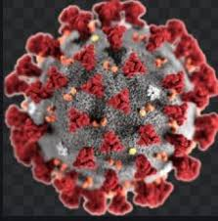
מנהל וכלכלה בצל הקורונה
השינוי כדרך חיים ארגונית
מיקור חוץ
מיזוגים ורכישות
חדשנות ארגונית
תצורות ארגוניות המעודדות שינוי
ארגון וירטואלי
אג'יליות
הולרכיה
נדרש:
לבצע חשיבה מחודשת של הצעת ערך ללקוח.
לשמור על המעגל חברה-עובד- לקוח.
להקפיד על יעילות וגמישות תפעולית
לשמור על מוניטין הארגון.
אי וודאות

Slide 27
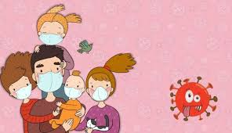
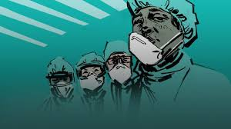


מנהל וכלכלה בצל הקורונה
אתיקה
אחריות חברתית
אתיקה מקצועית
אחריות תאגידית

Slide 28

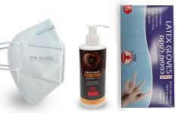

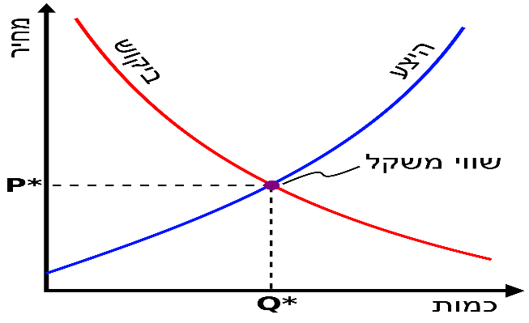
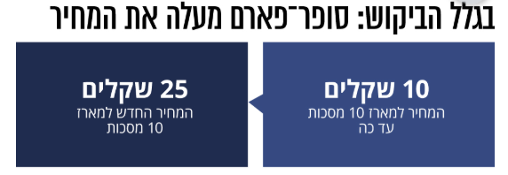

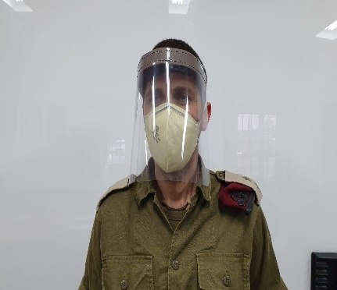
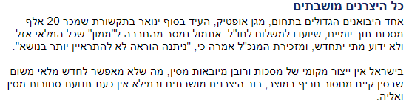
מנהל וכלכלה בצל הקורונה
מבוא לכלכלה
מעלים מחירים!!!
יו"ר הסתדרות הרוקחים דוד פפו אמר ל"ממון" ול-ynet כי, "נשארו אולי כמה אלפי מסכות בודדות. כל הספקים שפניתי אליהם אמרו שהמלאי אזל. אני מניח שכולם מנסים לגייס אספקה מכל העולם, אבל אף אחד לא יודע מתי".

Slide 29
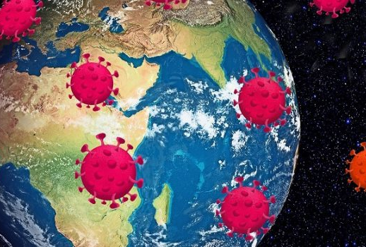

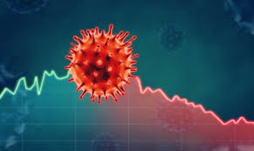
מנהל וכלכלה בצל הקורונה
מבוא לכלכלה
צניחה ביבוא וביצוא ביותר מ-25%
תלות גדולה בחלפים מחו"ל, כמו חלקים למכונות, רכיבים אלקטרוניים ועוד. אם בשל הקורונה ייפגע הייצור של אותם הדברים במקומות המוצא, זה ישפיע גם על הייצור שלנו שייכנס לצווארי בקבוק בגלל התלות ביבוא של רכיבים שונים בשרשרת הייצור.
עליה בהוצאות המדינה וירידה בהכנסות המדינה.
התאוששות חלקית בחלק מענפי המשק.

Slide 30

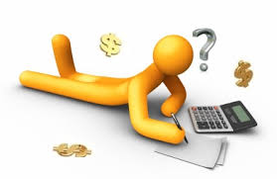
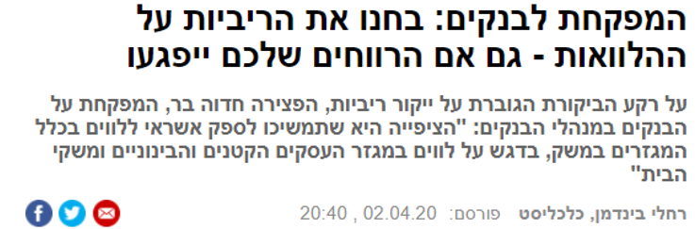
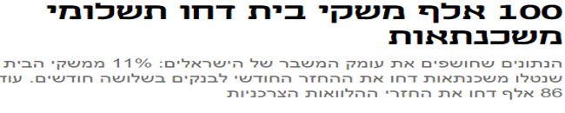
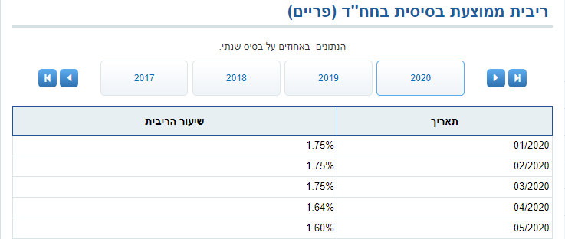
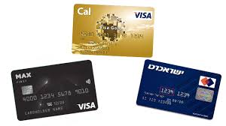
מנהל וכלכלה בצל הקורונה
מימון

Slide 31




מנהל וכלכלה בצל הקורונה
מימון
השקעה בתעשיות טכנולוגיות?
השקעות בתקופת משבר הקורונה?
באיזה תחום כדאי להשקיע?
מהו הערך העתידי של ההשקעה?
מהו הערך הנוכחי של ההשקעה?
מהי ההשקעה הכדאית ביותר?
מהו מחיר ההון?

Slide 32





מנהל וכלכלה בצל הקורונה
יזמות
המוח למלחמה בקורונה
מציאות חדשה
שימוש בטכנולוגיה
לשיפור ההתמודדות עם
הקורונה

Slide 33




מנהל וכלכלה בצל הקורונה
מה למדנו היום?
על מציאות חדשה המאתגרת את האנושות.
על ארגונים שהפעילו מסלול מחדש עם רעיונות לפיתוחים חדשניים. הם לא רק שורדים, אלא גם צומחים והצליחו להפוך "משבר" ל"הזדמנות עסקית"( "מהלימון עשו לימונדה")
מנהל וכלכלה מספקת כלים להתמודדות במצבים בלתי צפויים ושל אי וודאות.
מנהל וכלכלה הוא תחום לימודי המתחבר ל"קורוניזציה" (בתקופת הסגר ו"ביום שאחרי").
https://www.pc.co.il/topnews/312556/
https://www.ynet.co.il/article/BJxJqMxaU
https://www.ynet.co.il/articles/0,7340,L-5694228,00.html

Slide 34

שימוש ביצירות מוגנות בזכויות יוצרים ואיתור בעלי זכויות
השימוש ביצירות במהלך שידור זה נעשה לפי סעיף 27א לחוק זכות יוצרים, תשס"ח-2007. אם הינך בעל הזכויות באחת היצירות, באפשרותך לבקש מאיתנו לחדול מהשימוש ביצירה, זאת באמצעות פנייה לדוא"ל rights@education.gov.il

